Slide 1
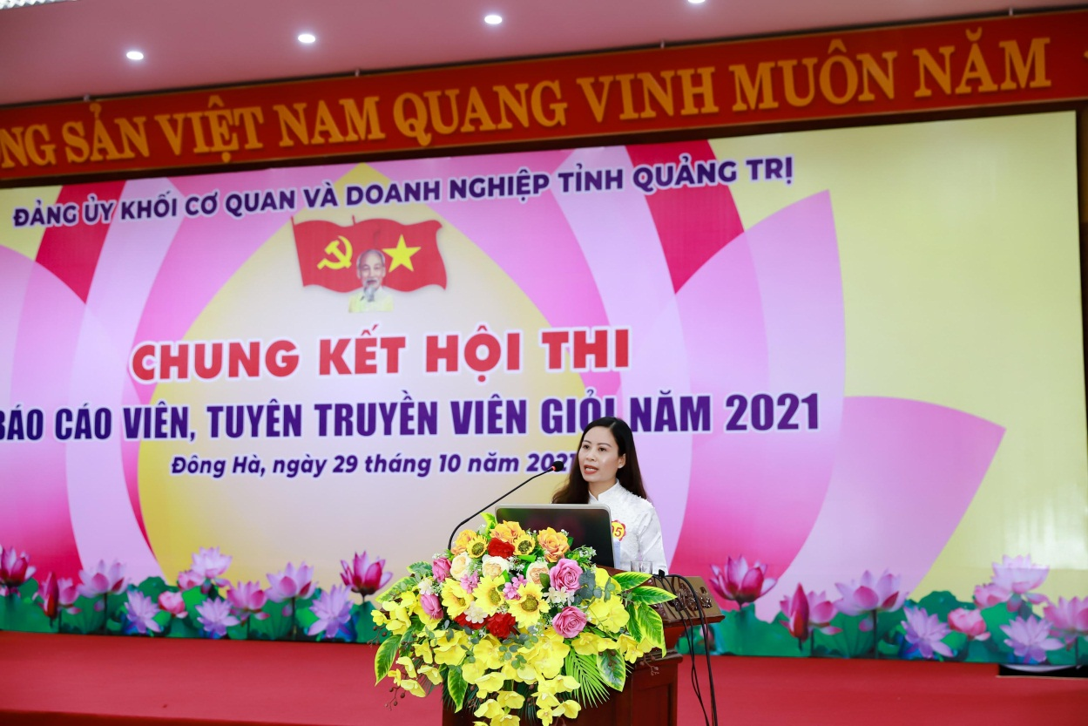
TUYÊN TRUYỀN NGHỊ QUYẾT ĐẠI HỘI
LẦN THỨ XIII CỦA ĐẢNG
PHÁT HUY Ý CHÍ SỨC MẠNH ĐẠI ĐOÀN KẾT DÂN TỘC
Tuyên truyền viên: Nguyễn Thị Hiền
Đơn vị: CB Công ty TNHH Thương Mại Số 1

Slide 2
PHẦN I
VAI TRÒ & KHÁI NIỆM VỀ ĐẠI ĐOÀN KẾT DÂN TỘC
PHẦN II
NỘI DUNG CỦA ĐẠI ĐOÀN KẾT DÂN TỘC
PHẦN III
ĐẠI HỘI LẦN THỨ XIII CỦA ĐẢNG KHẲNG ĐỊNH VỀ QUAN ĐIỂM ĐẠI ĐOÀN KẾT DÂN TỘC
PHẦN IV
LIÊN HỆ THỰC TIỄN VỀ SỨC MẠNH CỦA ĐẠI ĐOÀN KẾT TẠI ĐƠN VỊ

Slide 3
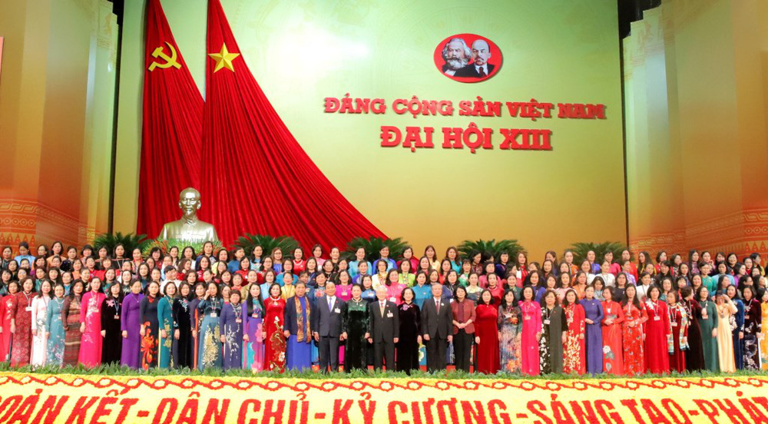
PHẦN I: VAI TRÒ & KHÁI NIỆM VỀ ĐẠI ĐOÀN KẾT DÂN TỘC

Slide 4
PHẦN I
KHÁI NIỆM ĐẠI ĐOÀN KẾT DÂN TỘC
Đại đoàn kết dân tộc, di sản vô giá, truyền thống cực kỳ quý báu của dân tộc Việt Nam được hun đúc qua hàng ngàn năm dựng nước và giữ nước. Tinh thần yêu nước, trọng nhân nghĩa, khoan dung, đùm bọc yêu thương nhau đã thấm sâu vào tư tưởng, tình cảm, tâm hồn mỗi người dân, trở thành lẽ sống, chất kết dính, gắn bó các thành viên trong đại gia đình các dân tộc Việt Nam.

Slide 5
KHÁI NIỆM ĐẠI ĐOÀN KẾT DÂN TỘC
Nói chuyện tại Đại hội Đại biểu Mặt trận Tổ quốc Việt Nam lần thứ II năm 1961. Chủ tịch Hồ Chí Minh đã nói “Đoàn kết, đoàn kết, đại đoàn kết. Thành công, thành công, đại thành công”. Người muốn gửi đến quốc dân đồng bào thông điệp về sức mạnh của tinh thần đoàn kết, đoàn kết rộng rãi, đoàn kết chặt chẽ, đoàn kết thực sự.
Đại đoàn kết toàn dân được hiểu là đại đoàn kết toàn dân tộc, nghĩa là tất cả các giai cấp, tầng lớp, đảng phái, dân tộc, tôn giáo, kể cả người Việt Nam ở nước ngoài.

Slide 6
PHẦN I
VAI TRÒ ĐẠI ĐOÀN KẾT DÂN TỘC
Đại đoàn kết dân tộc là vấn đề có ý nghĩa chiến lược, quyết định thành công của cách mạng. Chủ tịch Hồ Chí Minh chỉ ra rằng, trong thời đại mới, để đánh bại các thế lực đế quốc thực dân nhằm giải phóng dân tộc, giải phóng giai cấp và giải phóng con người, nếu chỉ có tinh thần yêu nước thì chưa đủ; cách mạng muốn thành công và thành công đến nơi, phải tập hợp được tất cả mọi lực lượng có thể tập hợp, xây dựng được khối đại đoàn kết dân tộc bền vững. Chính vì vậy, trong tư tưởng Hồ Chí Minh, đại đoàn kết dân tộc là vấn đề có ý nghĩa chiến lược, cơ bản, nhất quán và lâu dài, xuyên suốt tiến trình cách mạng.

Slide 7
VAI TRÒ ĐẠI ĐOÀN KẾT DÂN TỘC
Nhờ tư tưởng nhất quán và chính sách mặt trận đúng đắn. Đảng ta và Chủ tịch Hồ Chí Minh đã xây dựng thành công khối đại đoàn kết dân tộc, đưa cách mạng Việt Nam dành được nhiều thắng lợi to lớn. Hồ Chí Minh viết: "Đoàn kết trong Mặt trận Việt Minh, nhân dân ta đã làm Cách mạng tháng Tám thành công, lập nên nước Việt Nam Dân chủ Cộng hòa; Đoàn kết trong Mặt trận Liên Việt, nhân dân ta đã kháng chiến thắng lợi, lập lại hòa bình ở Đông Dương, hoàn toàn giải phóng miền Bắc; Đoàn kết trong Mặt trận Tổ quốc Việt Nam, nhân dân ta đã giành được thắng lợi trong công cuộc khôi phục kinh tế, cải tạo xã hội chủ nghĩa và trong sự nghiệp xây dựng chủ nghĩa xã hội ở miền Bắc".

Slide 8
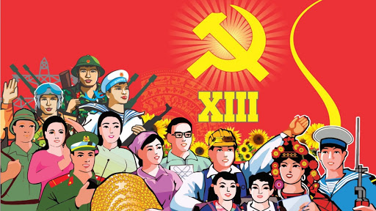
PHẦN II
NỘI DUNG CỦA ĐẠI ĐOÀN KẾT DÂN TỘC

Slide 9
TƯ TƯỞNG HỒ CHÍ MINH VỀ ĐẠI ĐOÀN KẾT
DÂN TỘC
TRUYỀN THỐNG YÊU NƯỚC, NHÂN ÁI, TINH THẦN ĐOÀN KẾT CỦA CỘNG ĐỒNG DÂN TỘC VIỆT NAM
3. SỨC MẠNH ĐẠI ĐOÀN KẾT DÂN TỘC TRONG THỜI KÌ ĐỔI MỚI

Slide 10
1. TƯ TƯỞNG HỒ CHÍ MINH VỀ ĐẠI ĐOÀN KẾT DÂN TỘC
Đại đoàn kết dân tộc là một giá trị tinh thần to lớn, một truyền thống cực kì quý báu của dân tộc ta, được hun đúc trong suốt mấy ngàn năm đấu tranh dựng nước và giữ nước. Đoàn kết đã trở thành một động lực to lớn, một triết lý nhân sinh và hành động để dân tộc ta vượt qua bao biến cố, thăng trầm của thiên tai, địch họa, để tồn tại và phát triển bền vững. Trên cơ sở thực tiễn cách mạng Việt Nam và thực tiễn cách mạng thế giới đã sớm hình thành tư tưởng Hồ Chí Minh về đại đoàn kết dân tộc.

Slide 11
1. TƯ TƯỞNG HỒ CHÍ MINH VỀ ĐẠI ĐOÀN KẾT DÂN TỘC
Đại đoàn kết dân tộc theo tư tưởng Hồ Chí Minh là đại đoàn kết các dân tộc, tôn giáo, giai cấp, mọi giới, mọi lứa tuổi, mọi vùng của đất nước, đoàn kết mọi thành viên trong đại gia đình 54 dân tộc Việt Nam dù sống trong nước hay định cư ở nước ngoài thành một khối vững chắc trên cơ sở thống nhất về mục tiêu chung và những lợi ích căn bản.
Theo Người, đoàn kết làm nên sức mạnh và là cội nguồn của mọi thành công.

Slide 12
1. TƯ TƯỞNG HỒ CHÍ MINH VỀ ĐẠI ĐOÀN KẾT DÂN TỘC
Đại đoàn kết dân tộc trong tư tưởng của Hồ Chí Minh không chỉ đơn giản là phương pháp tổ chức, tập hợp lực lượng, mà cao hơn là một bộ phận hữu cơ, một tư tưởng xuyên suốt trong đường lối chiến lược cách mạng. Đại đoàn kết dân tộc vừa là điều kiện tiên quyết, sống còn đối với sự nghiệp cách mạng, đồng thời là tôn chỉ, mục đích, là nhiệm vụ hàng đầu mà sự nghiệp cách mạng cần hướng và đạt tới.

Slide 13
2. TRUYỀN THỐNG YÊU NƯỚC, NHÂN ÁI, TINH THẦN ĐOÀN KẾT
Từ khi Đảng cộng sản Việt Nam ra đời và trong suốt hơn 91 năm lãnh đạo cách mạng, Đảng luôn xác định đại đoàn kết là đường lối chiến lược, là cội nguồn sức mạnh là động lực chủ yếu và là nhân tố có ý nghĩa quyết định thắng lợi của cách mạng Việt Nam. Dưới ánh sáng của đường lối chiến lược, sức mạnh đại đoàn kết dân tộc đã được phát huy cao độ với quyết tâm “đem sức ta mà giải phóng cho ta, dù có hy sinh tới đâu, dù có đốt cháy cả dãy Trường Sơn cũng phải kiên quyết giành cho được độc lập”. Khi thời cơ đến, dưới sự lãnh đạo của Đảng và Chủ tịch Hồ Chí Minh, hơn 20 triệu người dân Việt Nam đã nhất tề đứng lên giành chính quyền, làm nên cuộc Cách mạng Tháng Tám năm 1945 vĩ đại, đem lại nền độc lập, tự do cho dân tộc và quyền tự do cho nhân dân.

Slide 14
2. TRUYỀN THỐNG YÊU NƯỚC, NHÂN ÁI, TINH THẦN ĐOÀN KẾT
Trong kháng chiến chống Pháp, với ý chí quyết tâm sắt đá: “Chúng ta thà hy sinh tất cả chứ nhất định không chịu mất nước, nhất định không chịu làm nô lệ...” và sự đồng lòng của toàn dân tộc “Bất kỳ đàn ông, đàn bà, bất kỳ người già, người trẻ, không phân chia tôn giáo, đảng phái, dân tộc. Hễ là người Việt Nam thì phải đứng lên đánh thực dân Pháp để cứu Tổ quốc...” đã phát huy cao độ sức mạnh đại đoàn kết toàn dân vừa kháng chiến vừa kiến quốc trong suốt 9 năm chống thực dân Pháp và can thiệp Mỹ lâu dài, gian khổ, để cuối cùng làm nên thắng lợi Điện Biên Phủ “lừng lẫy năm châu, chấn động địa cầu”.

Slide 15
2. TRUYỀN THỐNG YÊU NƯỚC, NHÂN ÁI, TINH THẦN ĐOÀN KẾT
Đặc biệt trong cuộc kháng chiến chống Mỹ cứu nước, trường kỳ gian khổ, ác liệt, với khát vọng cháy bỏng của toàn thể dân tộc Việt Nam “Không có gì quý hơn độc lập tự do”, trong khói lửa ác liệt của cuộc chiến tranh, nhiều phong trào thi đua sôi nổi trên tất cả các lĩnh vực ở cả hai miền Nam Bắc, với khẩu hiệu hành động “Quyết tâm đánh thắng giặc Mỹ xâm lược” đã lôi cuốn đông đảo mọi tầng lớp nhân dân từ thành thị đến nông thôn, từ miền xuôi đến miền núi, từ biên giới đến hải đảo hăng hái thi đua vừa chiến đấu vừa lao động sản xuất. Nhờ đó dân tộc Việt Nam đã huy động cao độ sức mạnh chính trị tinh thần, vật lực to lớn, lần lượt đánh bại các chiến lược chiến tranh của Đế quốc Mỹ và giành thắng lợi cuối cùng bằng cuộc tổng tấn công và nổi dậy mùa xuân năm 1975, kết thúc vẻ vang sự nghiệp chống Mỹ cứu nước.

Slide 16
3. SỨC MẠNH ĐẠI ĐOÀN KẾT DÂN TỘC TRONG THỜI KÌ ĐỔI MỚI
Trong thời kỳ mới, để thấm nhuần quan điểm của Đảng, phát huy sức mạnh đại đoàn kết toàn dân tộc, chúng ta phải quán triệt sâu sắc những bài học về đại đoàn kết toàn dân tộc đã được khẳng định trong thực tiễn. Phát huy sức mạnh đại đoàn kết dân tộc đã trở thành một trong những bài học kinh nghiệm lớn, là phương thức và cũng là điều kiện bảo đảm thực hiện thành công sự nghiệp đấu tranh giải phóng dân tộc. Trong công cuộc xây dựng và bảo vệ tổ quốc hiện nay, bài học kinh nghiệm này còn nguyên giá trị và trong thời đại mới chúng ta cần tiếp tục phát huy nhằm khơi dậy sức mạnh to lớn của toàn dân tộc với mục tiêu: Dân giàu, nước mạnh, dân chủ, công bằng, văn minh.

Slide 17
3. SỨC MẠNH ĐẠI ĐOÀN KẾT DÂN TỘC TRONG THỜI KÌ ĐỔI MỚI
Hơn 35 năm tiến hành công cuộc đổi mới đất nước, một cuộc cách mạng vô cùng khó khăn, phức tạp nhằm xóa bỏ nghèo nàn, lạc hậu, Đảng ta đã nhận thức đúng đắn sức mạnh của khối đại đoàn kết dân tộc trong công cuộc cách mạng vĩ đại này. Tiếp tục quán triệt sâu sắc trong tư tưởng và thực hiện nhất quán quan điểm mấu chốt: Cách mạng là sự nghiệp của nhân dân, do nhân dân, vì nhân dân; đại đoàn kết toàn dân tộc phải dựa trên cơ sở giải quyết hài hòa quan hệ lợi ích giữa các thành viên trong xã hội, không ngừng nâng cao đời sống vật chất và tinh thần của nhân dân, bảo đảm mỗi người dân đều được sống trong môi trường an toàn, an ninh và được thụ hưởng những thành quả của công cuộc đổi mới.

Slide 18
3. SỨC MẠNH ĐẠI ĐOÀN KẾT DÂN TỘC TRONG THỜI KÌ ĐỔI MỚI
Tất cả các chủ trương chính sách mà Đảng, Nhà nước, Chính phủ ban hành trong thời gian qua đã từng bước đi vào cuộc sống, góp phần xây đắp khối đại đoàn kết trên nền tảng liên minh giai cấp công nhân với giai cấp nông dân và đội ngũ trí thức, tạo sự đồng thuận xã hội vì sự phát triển của đất nước. Mọi tầng lớp nhân dân đã nỗ lực chung sức, chung lòng cùng Đảng, Nhà nước vượt qua khó khăn thử thách, giữ vững sự ổn định chính trị, phát triển kinh tế, bảo đảm an sinh xã hội và tiếp tục nâng cao vị thế Việt Nam trên trường quốc tế.

Slide 19
3. SỨC MẠNH ĐẠI ĐOÀN KẾT DÂN TỘC TRONG THỜI KÌ ĐỔI MỚI
Tại phiên khai mạc Đại hội XIII của Đảng sáng 26/01/2021 TBT Nguyễn Phú Trọng đã phát biểu: “Với tất cả sự khiêm tốn, chúng ta vẫn có thể nói rằng: Đất nước ta chưa bao giờ có được cơ đồ, tiềm lực, vị thế và uy tín quốc tế như ngày nay.”
Điều đó cho thấy chúng ta đã phát huy tốt sức mạnh nội sinh, tạo được sự đồng thuận của tất cả các thành phần trong xã hội, huy động được tối đa nguồn lực để phát triển đất nước.

Slide 20
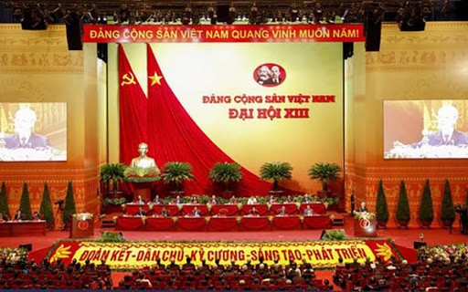
PHẦN III: ĐẠI HỘI LẦN THỨ XIII CỦA ĐẢNG KHẲNG ĐỊNH VỀ QUAN ĐIỂM ĐẠI ĐOÀN KẾT DÂN TỘC

Slide 21
PHẦN III
Đại hội XIII của Đảng đã đề ra nhiều quan điểm, chủ trương lớn quan trọng, trong đó có quan điểm về xây dựng và phát huy sức mạnh của khối đại đoàn kết toàn dân tộc. Những quan điểm này vừa kế thừa, vừa bổ sung, phát triển những quan điểm mà Đảng ta đã xây dựng trong suốt quá trình lãnh đạo cách mạng, thể hiện tập trung ở những nội dung chủ yếu sau:

Slide 22
PHẦN III
Một là, tiếp tục khẳng định tầm quan trọng chiến lược của khối đại đoàn kết toàn dân tộc.
Nhìn lại 5 năm thực hiện Nghị quyết Đại hội XII, Đảng ta đánh giá “toàn Đảng, toàn dân, toàn quân đã nỗ lực phấn đấu vượt qua nhiều khó khăn, thách thức, thực hiện thắng lợi các mục tiêu, nhiệm vụ trọng tâm, đạt được nhiều thành tựu rất quan trọng”, đồng thời khẳng định: “đạt được thành tựu như vậy là kết quả của sự đoàn kết, thống nhất, sự lãnh đạo, chỉ đạo đúng đắn, có hiệu quả, kịp thời của Ban Chấp hành Trung ương, Bộ Chính trị, Ban Bí thư và các cấp uỷ đảng trong việc triển khai thực hiện Nghị quyết Đại hội lần thứ XII”.

Slide 23
PHẦN III
Riêng trong năm 2020, thiên tai, lũ lụt đã gây ra cho chúng ta vô vàn những khó khăn, mất mát, tuy nhiên với tinh thần đoàn kết cả nước một lòng, đồng bào ta trên khắp mọi miền tổ quốc, kiều bào ta ở nước ngoài đã nhường cơm, xẻ áo, thông qua các hoạt động từ thiện, đền ơn đáp nghĩa, đóng góp sức người, sức của hỗ trợ ch đồng bào những vùng thiên tai lũ lụt. Đã có nhiều cán bộ, chiến sỹ anh dũng hy sinh trong quá trình thực hiện nhiệm vụ vì sự đảm bảo an toàn tính mạng và tài sản cho nhân dân. Năm 2020 cũng là năm đầu tiên dịch bệnh Covid -19 bùng phát trên khắp thế giới, trong đó có Việt Nam.

Slide 24
PHẦN III
Tuy nhiên, nhờ những chủ trương kịp thời, đúng đắn, sáng tạo của Đảng và Nhà nước, Chính phủ. Toàn bộ hệ thống chính trị đã vào cuộc chiến phòng, chống dịch bệnh. Chủ trương thực hiện mục tiêu kép của chính phủ “vừa chống dịch, vừa phát triển kinh tế” đã tạo được sự đồng thuận trong nhân dân và Việt Nam đã trở thành điểm sáng trong bức tranh toàn cầu khi vừa kiểm soát tốt đại dịch Covid-19, vừa phát triển kinh tế - xã hội, được bạn bè quốc tế đánh giá rất cao. Có được kết quả đó là “Do chúng ta đã phát huy được sức mạnh đại đoàn kết toàn dân tộc, sự ưu việt của chế độ xã hội chủ nghĩa, sự tham gia đồng bộ, quyết liệt của cả hệ thống chính trị dưới sự lãnh đạo đúng đắn của Đảng, sự đồng lòng ủng hộ của nhân dân”.

Slide 25
PHẦN III
Hai là, xác định rõ mục tiêu của chiến lược đại đoàn kết toàn dân tộc.
Là một bộ phận trong đường lối chiến lược của Đảng, chiến lược đại đoàn kết toàn dân tộc luôn bám sát và phục vụ mục tiêu chiến lược của Đảng. Tại Đại hội XIII, Đảng ta đã xác định mục tiêu của cách mạng nước ta là “Phát huy ý chí và sức mạnh đại đoàn kết toàn dân tộc kết hợp với sức mạnh thời đại; đẩy mạnh toàn diện, đồng bộ công cuộc đổi mới, công nghiệp hóa, hiện đại hóa; bảo vệ vững chắc Tổ quốc, giữ vững môi trường hòa bình, ổn định; phấn đấu để đến giữa thế kỷ XXI, nước ta trở thành nước phát triển, theo định hướng xã hội chủ nghĩa”.

Slide 26
PHẦN III
Mục tiêu đó cũng chính là đích đến, là điểm hội tụ sức mạnh của khối đại đoàn kết toàn dân tộc. Sự đồng nhất giữa mục tiêu cách mạng của Đảng với mục tiêu của khối đại đoàn kết toàn dân tộc cho thấy, Đảng luôn thấu hiểu tâm tư, nguyện vọng của nhân dân, đồng thời luôn tin tưởng vào ý chí cách mạng của nhân dân, vào sức mạnh của nhân dân, vào sự hòa quyện giữa ý Đảng với lòng dân.

Slide 27
PHẦN III
Ba là, xác lập rõ các thành tố của khối đại đoàn kết toàn dân tộc.
Quan điểm của Đại hội XIII thể hiện rõ, khối đại đoàn kết toàn dân tộc ở Việt Nam hiện nay được cấu thành bởi mọi người dân Việt Nam trong tất cả các dân tộc, tôn giáo, các giai cấp, tầng lớp, bộ phận xã hội khác nhau. Mỗi giai cấp, tầng lớp, mỗi bộ phận xã hội đều đóng góp một vai trò nhất định trong việc tạo nên sức mạnh chung của khối đại đoàn kết toàn dân tộc. Tiếp tục phát triển quan điểm của Đại hội XII, Đại hội XIII khẳng định tầm quan trọng không thể thay thế của tất cả các giai cấp, tầng lớp xã hội của khối đại đoàn kết toàn dân tộc.

Slide 28
PHẦN III
Bốn là, đề ra các chủ trương và giải pháp chủ yếu để xây dựng khối đại đoàn kết toàn dân tộc, bao gồm:
+ Thực hiện tốt chính sách xã hội, tạo điều kiện cho mọi giai cấp, tầng lớp xã hội phát triển vững mạnh.
+ Phát huy dân chủ xã hội chủ nghĩa gắn với phòng, chống tham nhũng, lãng phí.
+ Phát huy vai trò của cả hệ thống chính trị trong xây dựng khối đại đoàn kết toàn dân tộc.
+ Giải quyết tốt các mối quan hệ, thu hẹp những khác biệt giữa các bộ phận xã hội trong xây dựng khối đại đoàn kết toàn dân tộc.

Slide 29
PHẦN IV: LIÊN HỆ THỰC TIỄN VỀ SỨC MẠNH CỦA ĐẠI ĐOÀN KẾT TẠI ĐƠN VỊ

Slide 30
PHẦN IV
Công ty TNHH thương mại số 1 được thành lập ngày 04/02/1999.
Tổng số lao động của công ty tính đến thời điểm hiện tại là 235 người.
Trong đó lao động nữ là 78 người chiếm tỷ lệ 33% trong tổng số lao động.
Cơ sở sản xuất bao gồm: Nhà máy sản xuất tấm lợp; nhà máy sản xuất kim cơ khí; nhà máy sản xuất tôn PU Đại Long; Cửa hàng xăng dầu và 7 địa điểm kinh doanh trực thuộc.
Toàn bộ hệ thống cơ sở vật chất của công ty đang ngày đêm vận hành thông suốt để đảm bảo tăng trưởng doanh thu cho doanh ngiệp và ổn định công ăn việc làm cho gần 240 lao động tại địa phương.

Slide 31
PHẦN IV
Chi bộ công ty TNHH thương mại số 1 được thành lập ngày 16/12/2005. Cấp uỷ gồm có 3 đồng chí, tính đến thời điểm hiện tại có 22 đảng viên.
Dù là doanh nghiệp ngoài quốc doanh nhưng Công ty có đầy đủ các tổ chức, đoàn thể đó là: Công đoàn, Đoàn thanh niên và Hội cựu chiến binh. Trong những năm qua, hoạt động của các tổ chức đoàn thể đã góp phần tích cực vào sự nghiệp phát triển chung của doanh nghiệp.

Slide 32
PHẦN IV
Trải qua hơn 15 năm hình thành và phát triển, Chi bộ luôn khẳng định được vai trò, vị trí, chức năng của mình. Là một tổ chức cơ sở đảng trong một tổ chức kinh tế tư nhân, chi bộ công ty luôn được nhận được sự quan tâm, lãnh đạo, chỉ đạo sâu sát của tổ chức Đảng cấp trên, của lãnh đạo tỉnh và các ban ngành liên quan nên đơn vị đã lãnh đạo, chỉ đạo chuyên môn, các tổ chức, đoàn thể thực hiện tốt nhiệm vụ chính trị. Công tác xây dựng Đảng, đoàn thể thời gian qua rất hiệu quả; được cấp trên đánh giá là tổ chức cơ sở đảng đạt trong sạch vững mạnh nhiều năm liền, doanh nghiệp được UBND tỉnh, Chính phủ tặng bằng khen.

Slide 33
PHẦN IV
Các tổ chức đoàn thể đã phối hợp tốt với chuyên môn trong công tác tuyên truyền, vận động quần chúng lao động nhận thức rõ chủ trương đường lối của Đảng, chính sách pháp luật của nhà nước, tích cực tuyên truyền, quán triệt, thực hiện tư tưởng đại đoàn kết toàn dân tộc. Thông qua các hoạt động văn hoá, văn nghệ, thể dục thể thao trong đơn vị để xây dựng và gắn kết tình đoàn kết, xây dựng mối quan hệ lao động hài hoà trong công ty. Tích cực lao động sản xuất, chăm lo phát triển kinh tế, nâng cao đời sống vật chất, tinh thần của người lao động, góp phần an sinh xã hội.

Slide 34
PHẦN IV
Hưởng ứng lời kêu gọi của Tổng bí thư Nguyễn Phú Trọng trong công tác phòng, chống dịch, tập thể CBCNV lao động tại công ty đã luôn nêu cao ý thức trong công tác phòng, chống dịch bệnh. Triệt để thực hiện các biện pháp phòng, chống dịch theo thông điệp 5K của bộ y tế. Với tinh thần chống dịch như chống giặc, trong thời gian thành phố áp dụng Chỉ thị 16, tập thể lao động trong công ty đã đoàn kết, thống nhất áp dụng phương án sản xuất 3 tại chỗ, quyết tâm thực hiện thắng lợi mục tiêu kép của Chính phủ “phòng, chống dịch và phát triển kinh tế-xã hội”.

Slide 35
PHẦN IV
Tính từ tháng 4/2020 đến nay, mặc dù chịu nhiều tác động tiêu cực do ảnh hưởng của thiên tai lũ lụt, dịch bệnh covid-19, nhưng với tinh thần đoàn kết thống nhất, trên dưới một lòng, tập thể CBCNV công ty vẫn cố gắng duy trì sản xuất, khắc phục mọi khó khăn để hoàn thành kế hoạch sản xuất kinh doanh của đơn vị, ổn định đời sống cho gần 240 lao động. Thông qua UBMTTQVN các cấp và các tổ chức từ thiện trong tỉnh, công ty cũng đã trích một phần kinh phí dành thực hiện công tác hỗ trợ lũ lụt, hỗ trợ vật tư phòng dịch covid đối với những gia đình có hoàn cảnh khó khăn tại các địa phương trong tỉnh.

Slide 36
PHẦN IV
Nhìn lại chặng đường hơn 20 năm hình thành và phát triển, công ty tăng trưởng đều về mọi mặt qua các năm. Từ người lãnh đạo, người quản lý đến người lao động rút ra được nhiều bài học quý giá, đoàn kết trên dưới một lòng thông qua nhiều cuộc đối thoại được tổ chức định kỳ theo quý. Trong mỗi buổi đối thoại, người lao động được tham gia phát biểu, góp ý cho các nội dung quan trọng liên quan đến vấn đề xây dựng công ty ngày càng phát triển bởi công ty luôn xác định người lao động là người làm chủ doanh nghiệp.

Slide 37
PHẦN IV
Tài sản của công ty chính là tài sản của người lao động. Sức mạnh đoàn kết được xem là nền tảng cho mọi thành công của doanh nghiệp, nên từ các tổ, nhóm đến các phòng ban, bộ phận, từ lãnh đạo, quản lý đến người lao động tạo nên một khối đại đoàn kết. Có đoàn kết là có tất cả, dù khó khăn gì cũng có thể vượt qua.
Những thành quả mà Công ty đã đạt được như ngày hôm nay là minh chứng rõ ràng nhất về sự đồng lòng nhất trí trong công tác chỉ đạo, điều hành. Sự đoàn kết thống nhất của tập thể người lao động trong việc tổ chức thực hiện những chủ trương, chiến lược phát triển của công ty.

Slide 38
PHẦN IV
Khi nghiên cứu và tuyên truyền nội dung này, đối với chúng ta, những cán bộ, đảng viên ở các cơ sở, bộ phận, các nhà máy cần phải nâng cao hơn nữa trách nhiệm của mình trong các hoạt động dân vận, cụ thể là phải tích cực phối hợp với cấp ủy, chính quyền trong tuyên truyền, vận động quần chúng thuộc bộ phận mình quản lý, chấp hành tốt đường lối, chủ trương của Đảng, chính sách pháp luật của Nhà nước về củng cố, phát huy và tăng cường khối đại đoàn kết dân tộc trong thời kỳ mới. Để nghị quyết đi vào cuộc sống, chúng ta phải bắt đầu từ những việc làm cụ thể, bắt đầu từ cơ sở, từ mỗi một cá nhân, từ mỗi một tập thể nhỏ, nếu học và làm tốt thì chắc chắn sẽ đạt kết quả tốt, sẽ tạo được sự kết nối, vì thế sức mạnh đoàn kết sẽ được nhân lên và truyền được cảm hứng cho tất cả mọi người, cho tổ chức, cho sự sống còn, mạnh mẽ sánh vai cùng các cường quốc năm Châu.

Slide 39
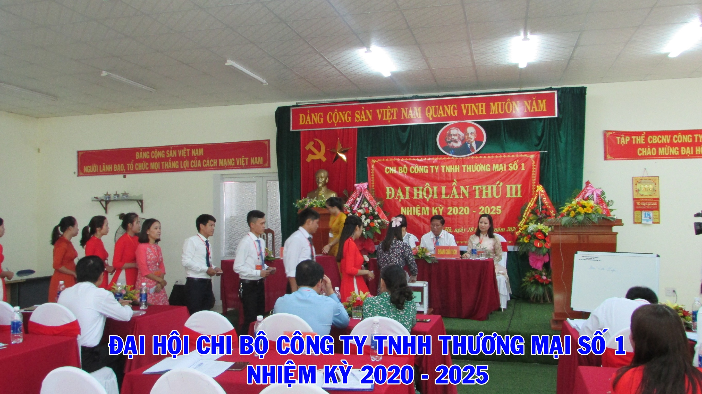

Slide 40
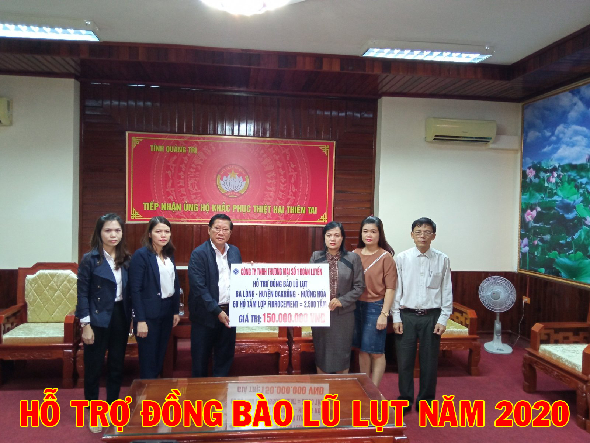

Slide 42
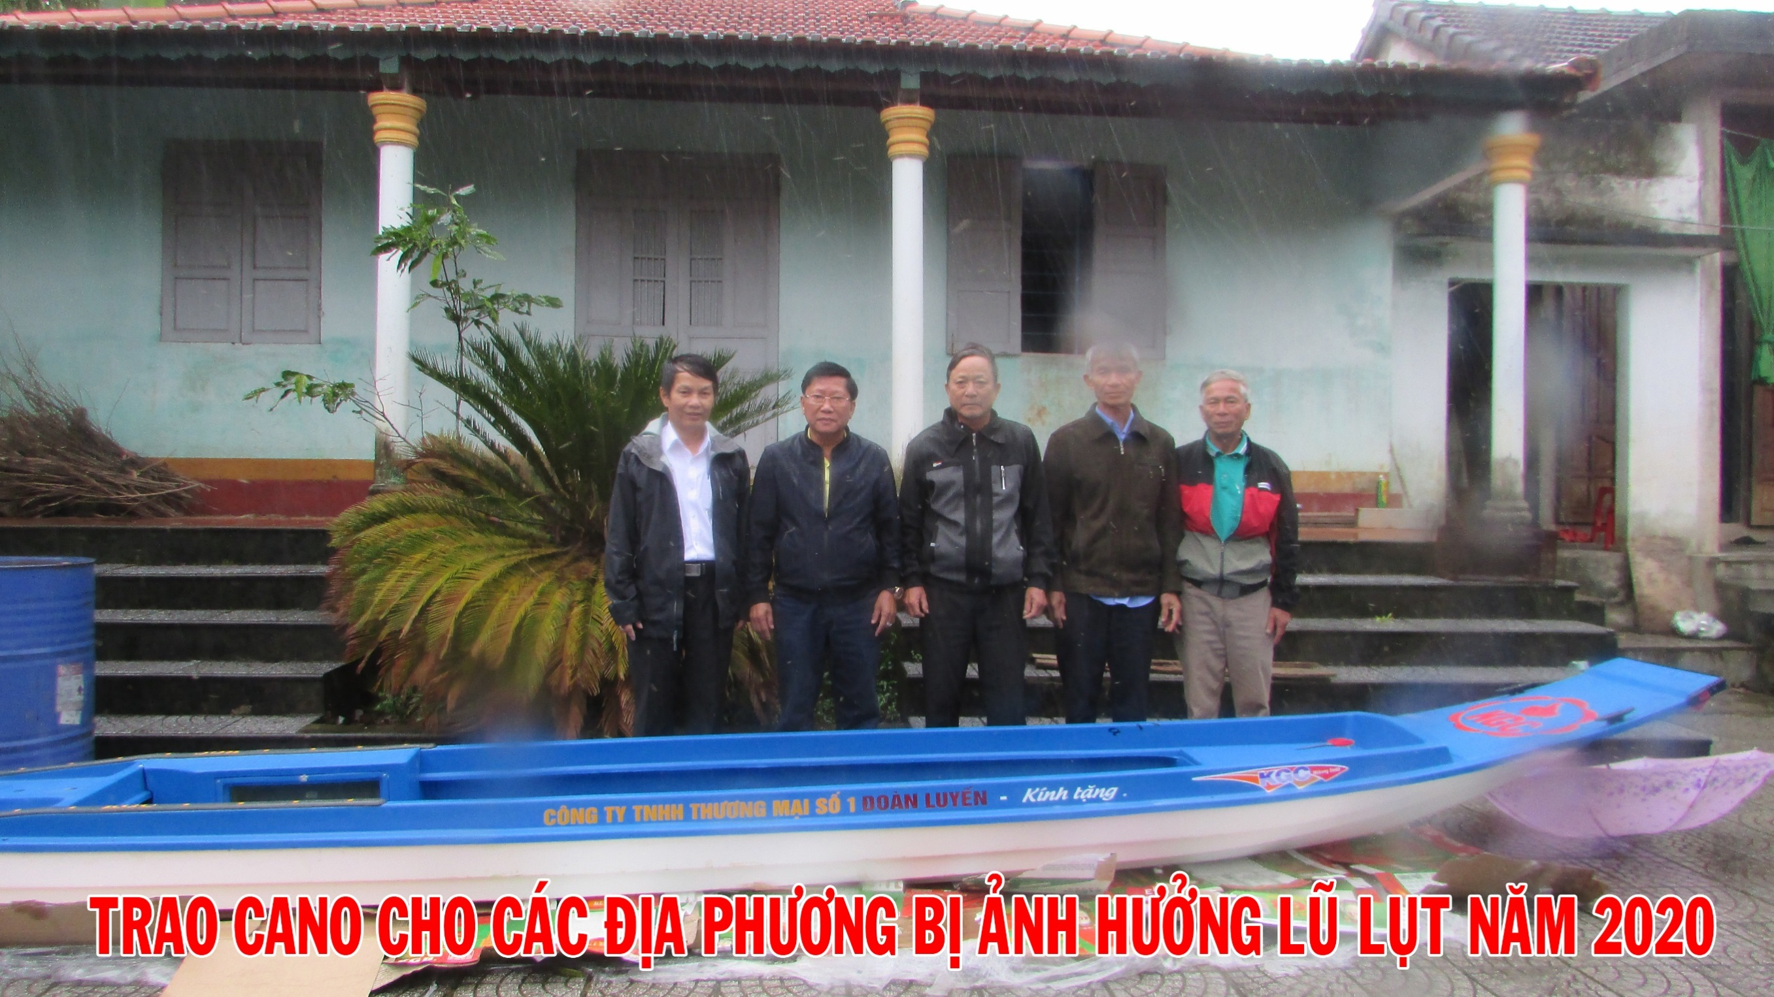

Slide 44
